Slide 1
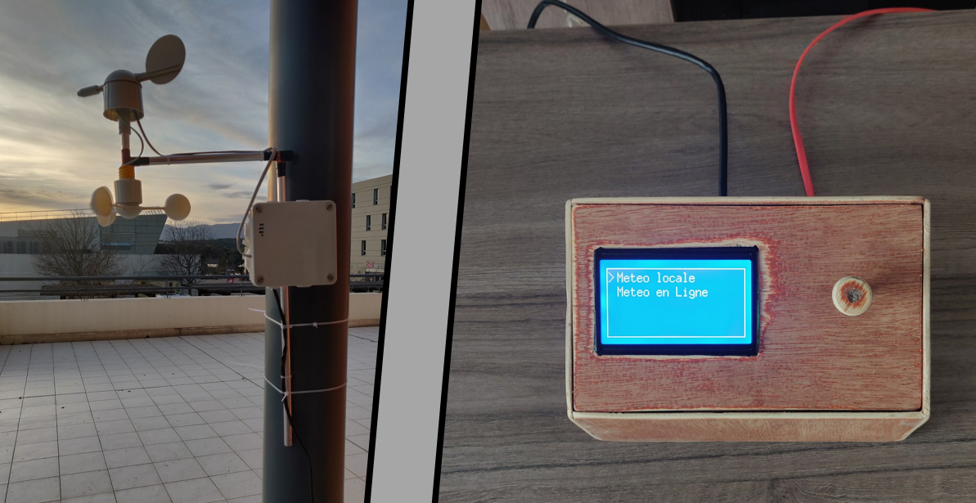


Météo 2000
Photo de l’ensemble !!!!!!!!!!
Victor Girard
&
Benjamin Ferrer

Slide 2
Sommaire
Le projet
Cahier des charges
Présentation du projet
Matériel utilisé
Fonctionnement
Météo locale
Météo en ligne
Problèmes rencontrés
Conclusion

Slide 3
I. Le projet
Cahier des charges
Mode local :
-Capteur Humidité/Température
-Pluviomètre
-Capteur Pression
-Girouette
-Anémomètre
-Bluetooth
Mode en ligne :
-météo de n’importe quelle ville
-choisir une ville par son code postale
-actualisation instantanée
-informations principales uniquement
-communication ESP/Arduino

Slide 4
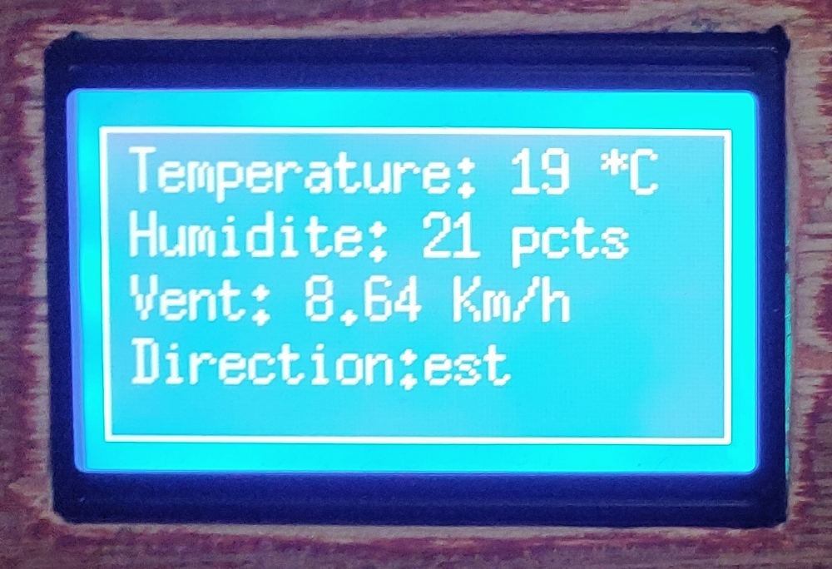
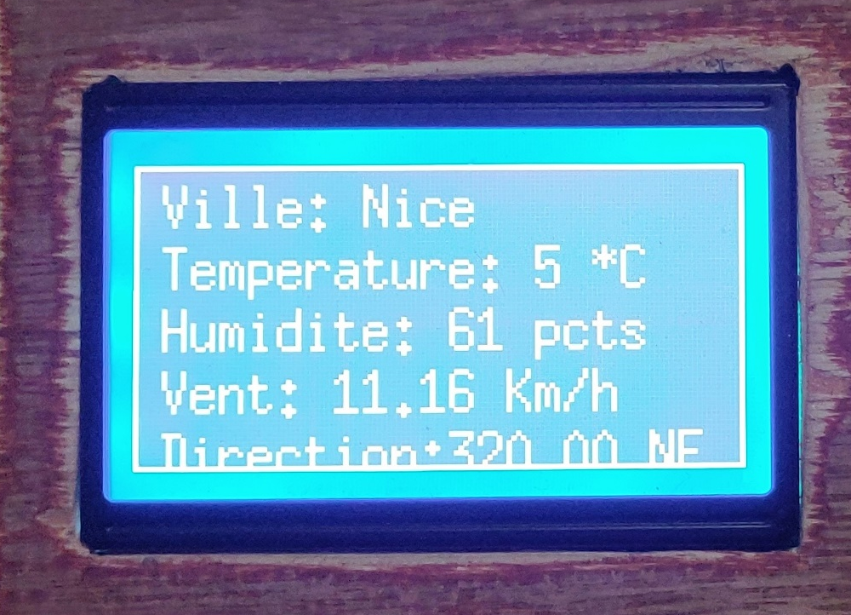
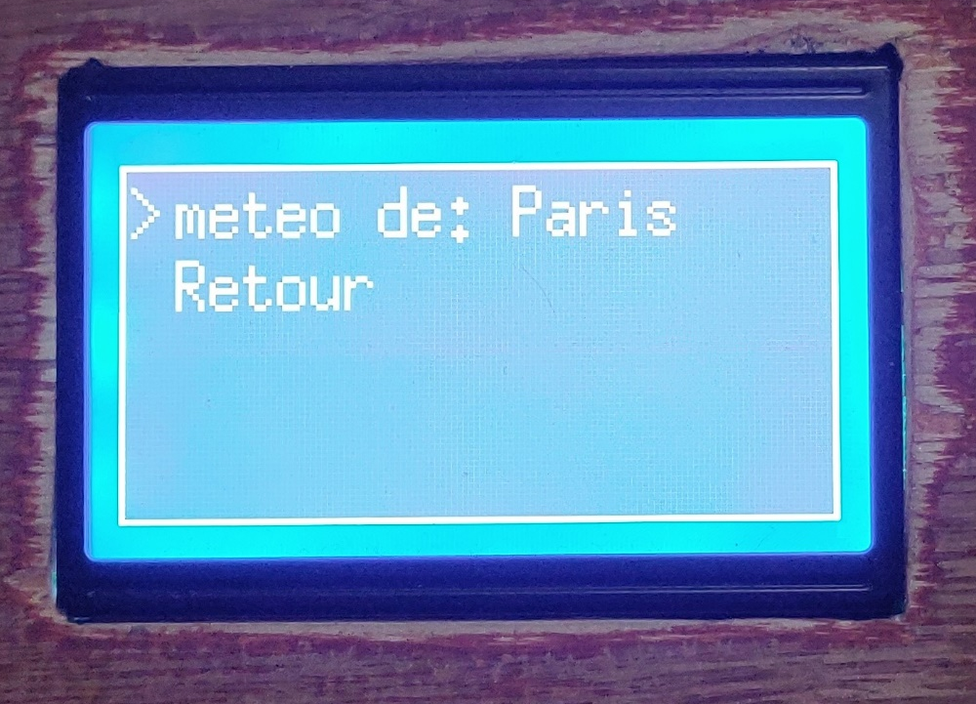
Présentation du projet
Météo 2000 possède 2 modes :
Le mode local.
Le mode en ligne.
Dans chaque mode la station météo affiche :
La température .
L’humidité.
La vitesse du vent.
L’orientation du vent.
La ville (en ligne).
Pour le mode en ligne, un menu permet de choisir la ville dont on souhaite avoir la météo.
Météo locale
Météo en ligne
Choix de la ville

Slide 5
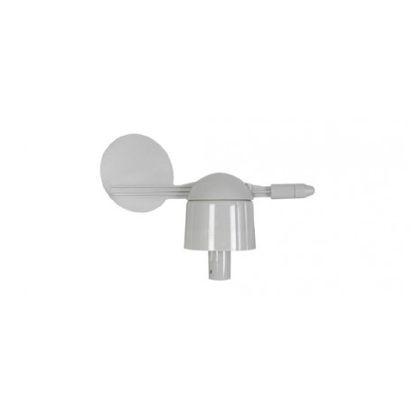
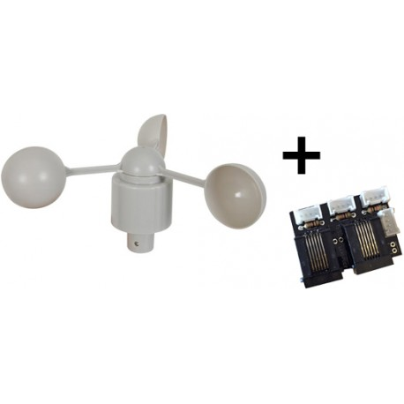
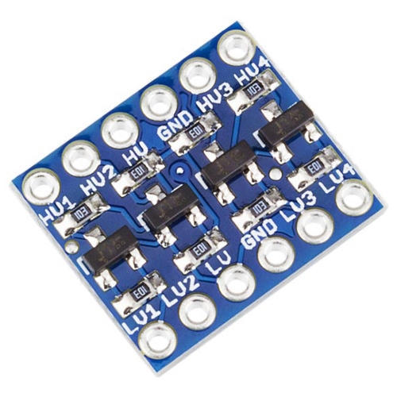
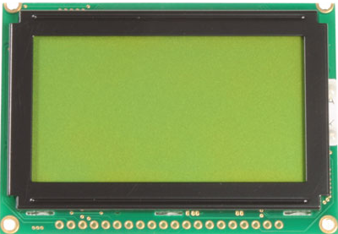
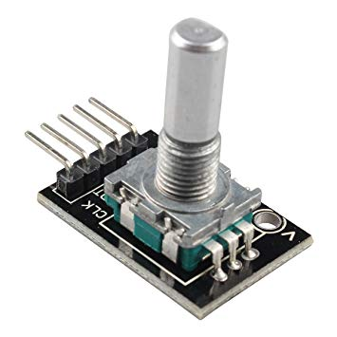
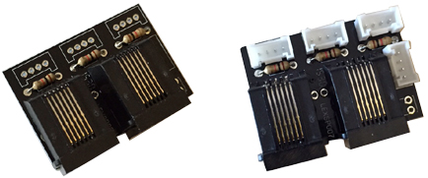
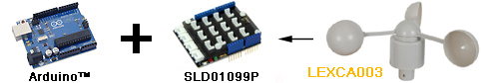
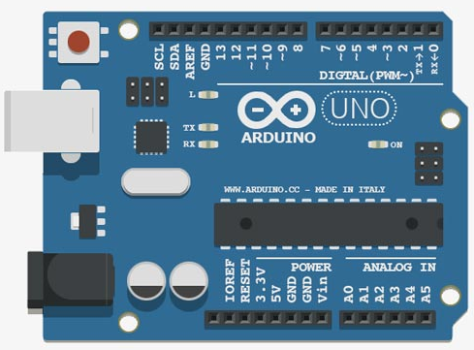
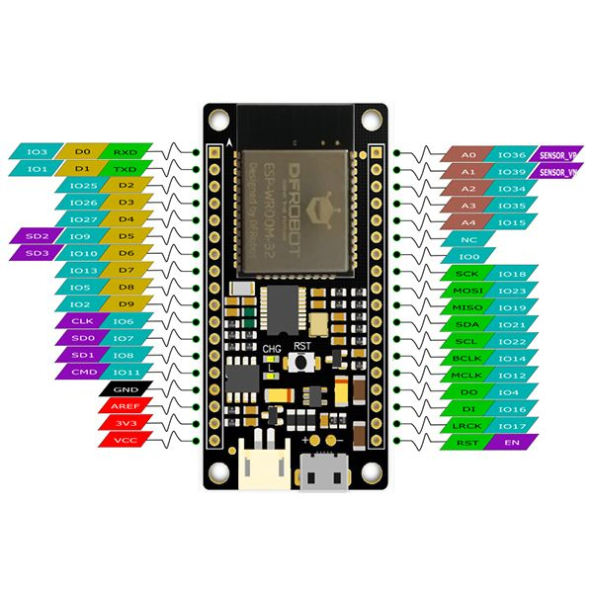
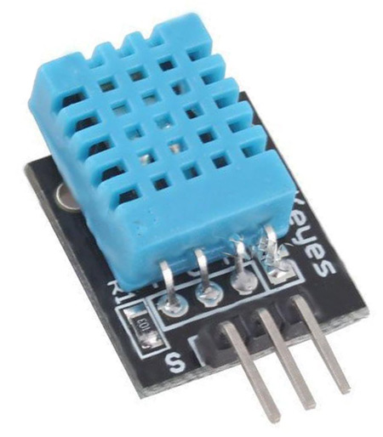
II. Matériel utilisé
Boitier extérieur
Boitier intérieur
Liaison internet

Slide 6
III. Fonctionnement
Météo locale
Mesure du vent
Platine grove
Shield Arduino
DHT11
Arduino
Boitier intérieur

Slide 7

Météo en ligne
API Météo
Arduino
5v -> 3,3V
Wifi, protocole HTTP
ESP32
Transmission filaire

Slide 8
IV. Problèmes rencontrés
Lié au Wifi :
La connexion n’était pas systématique et « sautait »
Lié a l’ écran :
Ecran à coder pixel par pixel, donc librairie compliquée et lourde
Lié au Arduino/ESP:
La communication filaire ne fonctionnait pas dans le sens Arduino->ESP et mal dans l’autre sens (5v pouvant casser l’ESP)
Lié au Arduino/Arduino:
La librairie SoftwareSerial compliquée à mettre en place correctement

Slide 9
V. Conclusion

Slide 10
Merci pour votre écoute.
Place a la démonstration

